Slide 1
Vård och insatsprogram psykisk hälsa APT-material

Slide 2
Varför Vård och insatsprogram (VIP)?
Utgångspunkten för innehållet i VIP är vad individen behöver i mötet med olika verksamheter.
Vård och stöd ska vara jämlikt
Vård och stöd ska ske i samverkan och individen måste vara delaktig.
Notes:
Utgångspunkten för innehållet i VIP är vad individen behöver i mötet med olika verksamheter.
Hela syftet och grundtanken med VIP är att individen, oavsett ålder, ska få bästa möjliga vård, stöd och behandling.
Vården och stödet ska vara jämlik – det vill säga i högre grad än vad det är nu vara mer lik över hela landet. Vård och stöd ska ske i samverkan och individen måste vara delaktig.

Slide 3
Kunskap som når hela vägen
Forskning
Beprövade insatser
Nationella riktlinjer och kunskapsstöd
Mötet med individen!
Notes:
Kunskapen finns men vi har svårt att få ett kunskapsbaserat arbetssätt i vår vardag (forskning, beprövade insatser, projektkunskap). Detta innebär att inte all tillgänglig kunskap som finns används i mötet med patienten.
Rapporter visar att nationella riktlinjer och kunskapsstöd inte omsätts i praktiken (gäller hela hälso- sjukvården)
Fokus vid kunskapsstyrning bör vara mötet med individen då det är i mötet värdet skapas
VIP tillgängliggör all den kunskap som finns för de personer ute i verksamheterna som ska använda den!

Slide 4
Vad är VIP?
Nationellt kunskapsstöd
Utgår ifrån nationella riktlinjer
Stöd för professionen i mötet
Stödja val av insats
Bästa tillgängliga kunskap
Sorteringsalternativ
Gemensam grund
Notes:
BUDSKAP/TALTEXT
VIP är ett nationellt kunskapsstöd som ska tillgängliggöra all den kunskap som finns inom området för personal i regiondrivna och kommunala verksamheter . VIP utgår ifrån socialstyrelsens nationella riktlinjer men, till skillnad från NR (nationella riktlinjer) som vänder sig till styrning och ledning, ska VIP vara ett stöd för professionen i mötet med patienten.
VIP ska:
stödja personalen i olika verksamheter kring vilka insatser som ska erbjudas individen i en viss fas av sjukdom. Men även hur insatsen ska genomföras. Kunskapen ska vara baseras på bästa tillgängliga kunskap
göra att personer ska kunna få just den kunskap som de behöver i mötet med individen. Genom att kunna sortera fram den kunskapen behöver hen inte få till sig en för stor mängd text.
svara på vad alla aktörer som möter individen med risk att drabbas eller som har drabbats ska göra i alla individens faser/tillstånd dvs en gemensam grund

Slide 5
Fem vård-och insatsprogram
Schizofreni
Ångest och depression
Självskadebeteende
Missbruk och beroende
ADHD
Notes:
I April 2019 lanserades det första nationella vård- och insatsprogrammet (VIP) inom psykisk hälsa för Schizofreni- och schizofreniliknande tillstånd. Därefter följde program för:

Slide 6
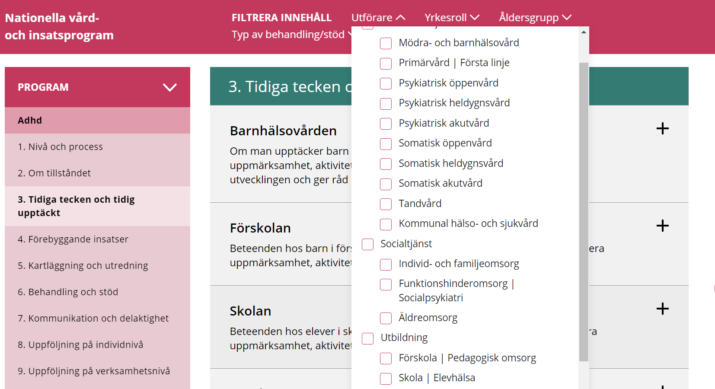
Notes:
NU GÅR VI IN I PROGRAMMET IGEN – VISA GÄRNA SÖKNINGAR SAMTIDIGT SOM NI PRATAR
För en enskild handläggare/boendestödjare/chefer/stödpersonal/behandlare;
Det innehåller mycket kunskap som är relevant för vårt arbete. Det är lätt att hitta, lättåtkomligt, går att googla fram enkelt. Googla vård och insatsprogram…
Du kan få konkret stöd på många olika nivåer och områden, exempelvis bemötande, kommunikation och delaktighet osv. Ex kapitel 7 om kommunikation och delaktighet.
Du kan söka snabb information inför ett möte eller i akuta situationer. Visa sökfunktionen högst upp på sidan – visa att du kan välja en specifik VIP eller söka i alla. Sök på något som är relevant för er verksamhet.

Slide 7
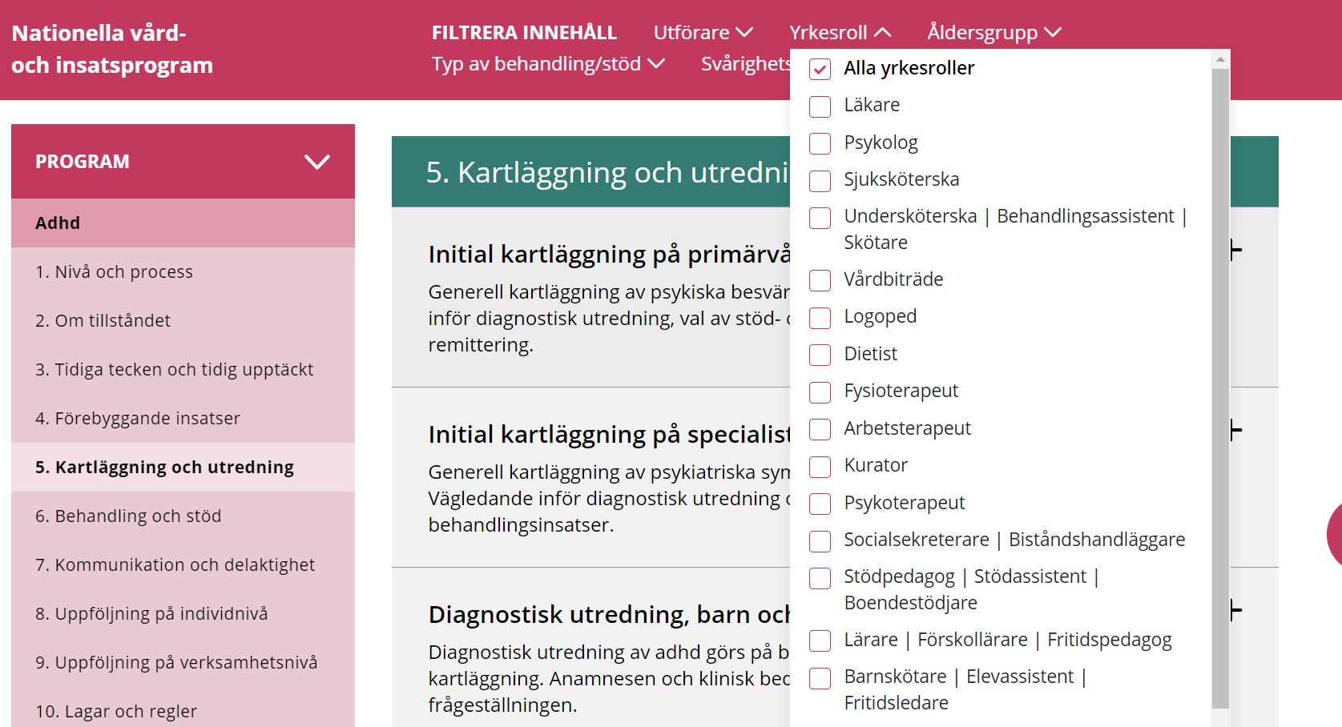
Notes:
Du får information om diagnosen och tillståndet i sig, något som kan vara ytterst relevant för våra verksamheter där vi möter många människor med flera av dessa funktionsnedsättningar. Se avsnitt 1 – om tillståndet.
Det finns information på många olika nivåer - från förebyggande insatser och tidiga tecken till behandling på specialistnivå. Ex kapitel 4 om förebyggande åtgärder, 5 om kartläggning och utredning, 6 om behandling och stöd.
Det finns prioriteringar kring olika typer av stöd och behandling och prioriteringarna baseras som sagt på socialstyrelsens nationella råd. Läs första raden/ingressen på avsnittet – står det ska, bör eller kan? Om det inte framgår tydligt där – vad står det under rubriken Kunskapsläge?
Du kan visa och informera din klient/brukare om att sidan finns och även uppmuntra hens delaktighet. Du kan kopiera specifika länkar och skicka vidare, skriva ut den aktuella informationen. Gå till vilket avsnitt som helst – tryck på de små ikonerna på höger sida. i – informerar om vilka ”taggar” avsnittet har, NR – länk till Socialstyrelsens nationella riktlinjer, pil – länk att kopiera, skrivmaskin – avsnitt i utskriftsformat.
Du kan också klicka dig vidare till andra sidor och webbplatser. Gå längst ned i det avsnitt du visar och visa att det ligger mer länkar där.
Programmet består av mycket information och då kan man behöva hjälpa att sortera. Det finns en funktion som hjälper oss att dels titta på innehållet utifrån vilken relevans det har för vårt eget arbete. Visa filtreringsfunktionen och att ni kan söka på utförare, yrkesroll, ålder, osv… Gör en sökning som är relevant för er egna verksamhet.
Det som är bra här är att du både kan få och kan ge information om andra verksamheter – vi får kunskap om varandra och varandras olika ansvar och möjligheter. Filtrera utifrån en annan verksamhet.
Du kan också lämna synpunkter på innehållet – om du till exempel upptäcker att en länk inte fungerar så kan du lämna synpunkt på det eller om du upptäcker att någon uppgift inte stämmer. Gå tillbaka till huvudsidan och välj Lämna synpunkter. Visa att det finns länkar där också.
På gruppnivå är detta ett väldigt bra verktyg för att vi får en gemensam kunskapsplattform som vi kan använda som en grund för gemensamma samtal och fördjupningar. På några arbetsplatser när man arbetat med innehållet har det blivit tydligt att vi på en arbetsplats kan tänka olika om innehållet och vad det innebär och vikten av att prata om hur vi ser på vårt uppdrag eller på olika områden. Ni kan även utgå från innehållet och ha tema-träffar, kanske arbeta med innehållet för att öka gruppens kunskap om till exempel en specifik diagnos eller behandling.
På strukturell nivå; För några verksamheter innebär det här något mer än bara ett kunskapsverktyg. Syftet med vård- och insatsprogrammen är ju som vi sagt att vi med tiden ska nå en mer jämlik vård och behandling. I vissa verksamheter så kan det betyda att det behöver göras nya anpassningar i den egna verksamheten. Det kan behöva ses över om vi verkligen arbetar efter de nationella riktlinjerna – jobbar vi med de behandlingar som vi ska göra? Behöver vi utbilda personal? Saknar vi viktiga kompetenser på vår arbetsplats? Finns det saker som vi gör i vår verksamhet som vi kanske ska sluta att göra? Vad kan vi göra tillsammans med andra verksamheter/organisationer?
Detta arbete sker på strukturell nivå – men det behövs oftast input från er som arbetar i verksamheten. Ibland kanske det kommer en enkät och ibland kanske någon ombeds att medverka i en arbetsgrupp.

Slide 8
Det här kan vi göra
Specialistpsykiatrin
Socialtjänsten
• Behovsanpassautredning
• Ge information
•Anpassa bemötandet och insatserna
•Använda strategier och ge stöd
•Strukturera, förenkla och prioritera
•Erbjuda stöd-och
• Läkemedelsbehandling
• Stöd och psykologisk behandling
• Insatser för närstående
• Samordna insatser
behandlingsprogram
•Samordna insatser
•Följa upp
• Behandla samtidiga psykiatriska tillstånd
• Följa upp
Förskolan/skolan
• Anpassa miljön och bemötandet Primärvården
Öka vuxenstödet
• Göra pedagogiken tydlig
• Vilket stöd kan ges direkt?
• Begripliggöra reaktioner på livet
• Egenvårdsråd och stöd
• Rådom anpassning och stöd
• Samverka och lotsa
• Avgränsa uppgifter
• Tydliga instruktioner
• Feedback, uppmuntran och beröm
• Förebygga problemskapande
beteende
• Följa upp

Slide 9
Och inte minst
viktigt –få
bekräftelsepå att
du tänker och
arbetar enligt bästa
kunskap
Kunskapsbank för
att stärka din egen
kompetens
VIP är ett utmärkt
stöd för kunskap
inom område där
du inte själv har
Uppdatera och repetera egen
kunskap
-Repetera för att säkerställa din egen
kunskapsnivå
specialistkunskap,
t ex vid
–läs om insatser du inte känner till
-använd sökfunktion för att hitta
enstaka specifik kunskap
samsjuklighet?

Slide 10
Hitta rätt begrepp
–gamla begrepp
Hitta information till enskilda individer, närstående;
- Använd VIPs hemsida då du vill att
försvinner och nya
tillkommer
individ/närstående själv ska kunna hitta
informationen vid senare tillfälle
- Skriv ut informationsblad från VIPs hemsida för de
Kunskapsbank för
att stärka din
som vill ha allt på papper
- Text i VIP kan utgöra förebild om du vill skriva om till
effektivitet och
kvalitet
en enklare text
Checklistavid
utredningar,
bedömningar
och utlåtande;
-har jag fått
med allt?

Slide 11
Stöd för att granska;
Kunskapsbanken beskriver
kunskap om insatser som
anses vara bäst –kan vi som
verksamhet förbättra oss inom
något område?
Har vi bra
informationsmaterial
inför till exempel
behandling? Kan vi
använda VIP på något
sätt?
Kunskapsbank för
att stärka
verksamhetens
kompetens
Stöd för
nyanställda/nyutbildade
-Stöd för vad man ska ge akt på
- Stöd för att veta vad som är
rätt insats och när den ska ges
- Stöd för att lära sig om
vårdflöde, hur huvudmän kan
samverka
-Stöd för att lära hur man
formulerar sig

Slide 12
Hitta information om
annan huvudmans
ansvar och möjligheter
Använd VIP i förberedelsearbetet inför t ex SIP.
Om du har goda kunskaper om vad din
Kunskapsbank för
att stärka
samverkanspartner kan arbeta med så blir dina
förväntningar mer realistiska.
samverkan!
Använd VIP för att öka
delaktighet hos enskilda
individer, närstående,
stödpersoner etc. Visa
information om de insatser
som vanligen ingår i ett
vårdflöde

Slide 13
Stöd för
nyutbildad
personal
Uppdatera och repetera
egen kunskap
Checklista -
har jag fått
med allt?
TIPS -att
använda
VIP i
vardagen
Hitta information till
enskilda individer,
närstående
Förstå annan
huvudmans
ansvar
Hitta rätt
begrepp
Bra material inför
SIP för både
patient,
närstående och
de professionella

Slide 14
Sammanfattning
VIP är tillgängligt för alla
Ständigt uppdaterad kunskap
Användarvänligt - du kan enkelt filtrera och anpassa innehållet
Notes:
VIP är tillgängligt för alla, vart du än befinner dig. Du kan lätt komma åt hemsidan via dator, surfplatta eller telefon. Du kan även skriva ut information och dela ut vid möte med invånaren. Invånaren eller anhörig kan även lätt skriva ut information som stöd inför exempelvis ett vårdbesök.
Du kan lita på att innehållet på hemsidan är ständigt uppdaterad med bästa tillgängliga kunskap. Nationella arbetsgrupper arbetar regelbundet med uppdateringar av respektive VIP.
VIP är mycket användarvänligt. Det är lätt att filtrera och anpassa innehållet. Du kan med fördel läsa utan att filtrera, vilket kan skapa en förståelse och kunskap för vad andra professioner har för skyldigheter och möjligheter.

Slide 15
https://www.vardochinsats.se/
www.lanseringvipsydostra.se
Vård- och insatsprogram psykisk hälsa - Vårdgivare Region Kalmar län
Notes:
Hjälptext för att få igång en diskussion;
Vad vill vi ha mer av i vår organisation?
Tillit och kunskap om varandra
God samverkan
Bygga bort hinder
Se nya/andra möjligheter
Se individens perspektiv
Frågeställning/ Vinster med VIP?
Kan vi använda VIP för att skapa system/organisationer/anpassningar som blir till vinst för våra brukare?
Hur ska man underlätta för dessa individer att få tillgång till jämlik vård?
Hur skulle vi kunna använda vård- och insatsprogram så att det gynnar/blir till vinst för den enskilde?
Skulle vi kunna ge spridning på den kunskap som finns?
Kan vi underlätta för personal att se helheten?

Slide 16
Kontakt och frågor
Maria Minich Karlsson
Utvecklingsledare Psykisk hälsa
tfn: 0480-832 33
Maria.minich.karlsson@regionkalmar.se
Sofia Ludvigsson
Utvecklingsledare Psykisk hälsa
tfn: 010-357 06 77
sofia.ludvigsson@kfkl.se

